Slide 1

LocalCanvas：重塑移动端AI视觉创作
时间:2025/01/01
汇报人:邵熠偈

Slide 2

目录/CONTENTS
01
项目缘起与需求洞察
02
产品定位与核心价值
03
技术方案与功能矩阵
04
目标用户与商业模式
05
增长策略与验证路径
06
财务模型与未来规划

Slide 3

01
产品功能与核心价值

Slide 4

LocalCanvas产品定位
移动端原生工作流
LocalCanvas是深度融合生成式视觉AI的移动端原生工作流，从拍摄到出图一站打通，专为移动场景设计，区别于桌面移植或网页套壳方案，满足用户随时随地创作的需求。

Slide 5
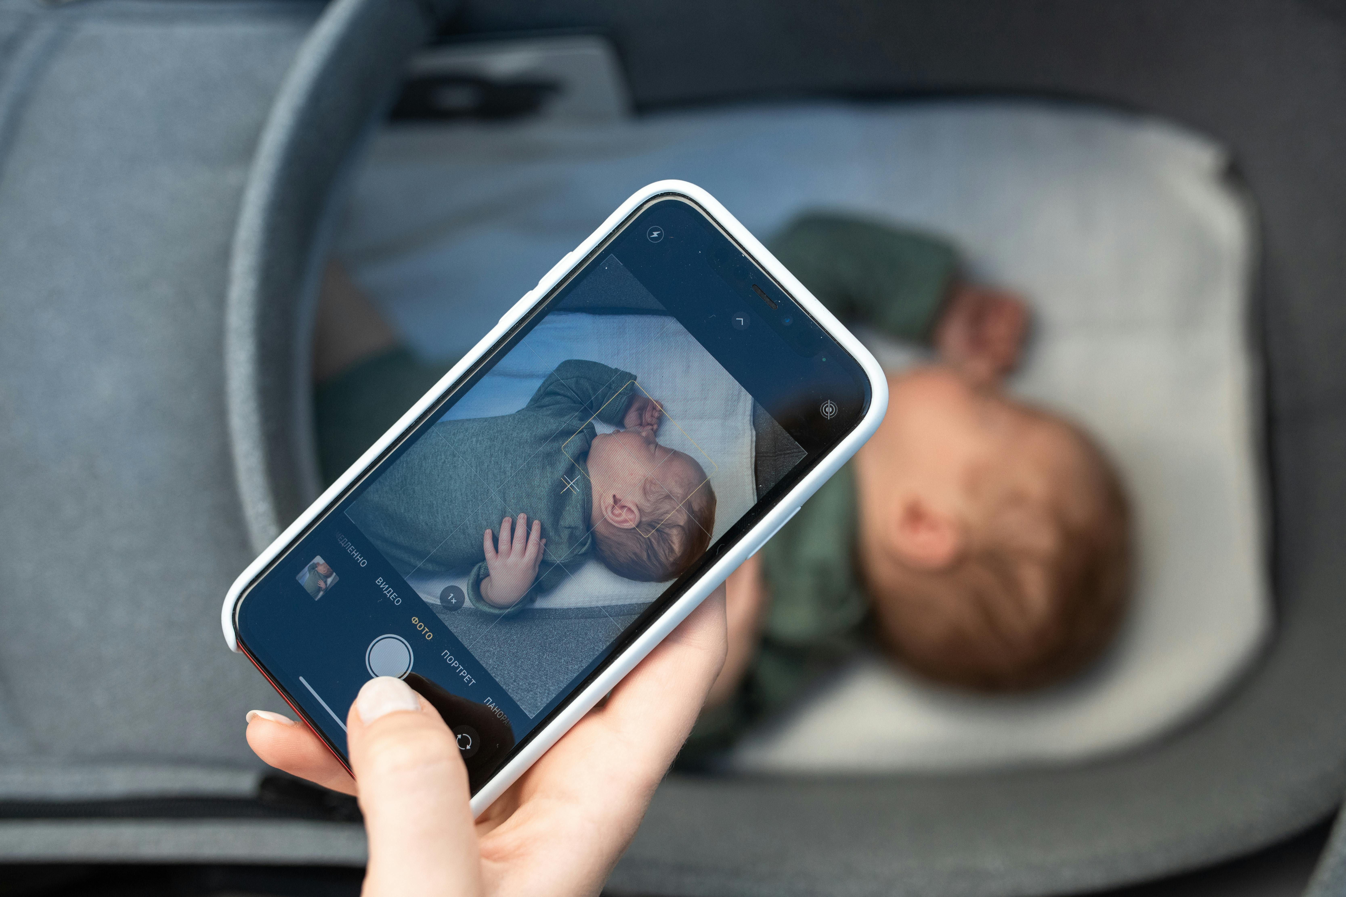


功能设计
上下文感知生成
触控优先遮罩
LocalCanvas通过上下文感知生成，将GPS、光线、朝向等传感器数据写入Prompt，实现照片与环境的零违和，提升场景一致性。
LocalCanvas采用触控优先的遮罩编辑系统，用户可通过手指涂抹实现局部重绘，像素级可控，告别‘黑盒式文字生成’，让创作更加直观。
弱网韧性
LocalCanvas具备弱网韧性，支持断点续传和离线草稿，即使在地铁等弱网环境下，用户也能稳定出图，确保创作不间断。

Slide 6
02
项目缘起与市场分析

Slide 7

移动创作现状
拍摄与编辑割裂
当前移动端图像创作面临拍摄与编辑割裂的问题，用户需要在多个设备之间切换，导致创作流程中断，严重影响创作效率。同时我们调研发现，在移动端应用市场并无类似的AI作画app，存在一定的空缺。
交互粗糙
现有的AI作图工具大多依赖纯文本Prompt，难以实现局部精准控制，移动端缺乏触控优先的遮罩编辑体验，用户体验不佳。除此之外，我们希望AI作图工具能够更加便利和容易上手，能够普及大众。
网络依赖强
多数AI工具依赖高速网络，无法适应移动场景下的不稳定连接，导致用户在弱网环境下无法正常使用，限制了创作场景。

Slide 8
用户真实需求还原
社交媒体创作者
电商小卖家
社交媒体创作者在生活中需要快速生成风格化图片、修复自拍并制作个性化头像。
电商小卖家在上新前需要快速制图、优化商品页，但现有工具无法实现商品图去背景、场景合成等操作，且操作复杂，效率低下。
娱乐需求
大众需要AI作图满足平日生活中的巧思LocalCanvas让人人都能拥有即时进行艺术创作的能力

Slide 9
市场分析-竞争格局分析
（移动端）Photo Room，PicsArt
（桌面端）Photoshop
- 局部控制：PhotoRoom主要聚焦全局背景替换，而LocalCanvas的触控遮罩允许对图片任意部分进行编辑。
- 上下文感知： 竞争对手均无此功能，这是独特的差异化优势。
- 工作流整合： 将拍摄、编辑、生成、导出整合为无缝流程，而非零散的功能点。
- 移动端原生与便捷性： 针对手机触控优化，无需在手机上使用笨重的桌面端应用或频繁在应用间切换。
- 学习成本极低： 相比Photoshop复杂的界面，LocalCanvas的操作直观简单。
- 场景驱动： 内置工作流直接解决高频问题，无需用户从零开始构思Prompt。

Slide 10
市场分析-市场规模与增长潜力
宏观市场
增长驱动因素：
全球移动应用市场规模巨大，其中照片和视频编辑类别始终是收入最高的类别之一。生成式AI的爆发为这个成熟市场注入了新的增长动力。用户对AI工具的接受度迅速提高，从“尝鲜”转向“常用”，并开始追求更专业、更可控的工具
电商和内容营销的平民化趋势，每个人都需要制作好看的图片。
AI技术模型的轻量化和边缘计算能力提升， 为更复杂的移动端AI应用提供了可能。
用户对个性化内容的需求日益增长。
LocalCanvas 切入的正是这个高速增长赛道中一个尚未被完全满足的“可控编辑”需求点，市场潜力可观。

Slide 11
03
目标用户与商业模式

Slide 12

四类核心角色画像
电商小卖家
电商小卖家需要低成本商品图，LocalCanvas提供商品图去背景、场景合成等功能，无需专业设计技能，助力其快速上新。
社交媒体创作者
摄影爱好者
移动办公者*
社交媒体创作者追求风格统一与即时发布，LocalCanvas帮助他们快速生成风格化图片，提升创作效率，满足其在旅行等场景下的即时创作需求。
摄影爱好者渴望尝鲜AI新技术，LocalCanvas提供多样风格尝试与效果复现对比功能，满足其学习与创作需求。
移动办公者强调离线稳定，LocalCanvas支持弱网环境下高效完成图片处理任务，满足其在通勤、差旅等场景下的创作需求。

Slide 13

Freemium+模板增值
基础功能免费
01
LocalCanvas基础功能永久免费，降低用户入门门槛，吸引更多用户尝试使用，为后续增值业务奠定基础。
高级模板与订阅
02
LocalCanvas提供高级模板、批量队列、商用导出等订阅服务，满足专业用户需求，提升用户付费意愿。
差异化订阅档位
03
LocalCanvas设置轻量创作者、专业卖家、企业版三档订阅，精准满足不同用户需求，提升用户留存率与付费转化率。

Slide 14
05
营销主张与Marketing Channel

Slide 15
Unique Selling Proposition
便捷性
移动端特性
离线无忧操作
传统AI作图的复杂流程在LocalCanvas上被极度压缩，形成了直观的直线型操作。“一指遮罩”：用手指涂抹出想要编辑的区域，直观且符合移动端使用直觉。
“一键工作流”：针对风格迁移、头像修复、电商抠图这三个高频场景，内置优化好的模板。
在移动端上可以实现从拍摄到导出的完整闭环，以直观的触控遮罩取代猜测，实现精准的局部编辑。利用设备实时上下文（地点、时间、光照）自动增强提示词。
永不丢失进度。我们稳健的任务引擎确保您的工作即使在离线状态下也能持续进行。

Slide 16
Marketing Channel
短视频引流
B站教程与知乎长文
渠道转化追踪
LocalCanvas在抖音与小红书投放‘3秒去背景’等强对比短视频，突出前后对比，吸引用户关注，导流至应用商店，实现高效引流。
LocalCanvas在B站上线系列教程，塑造专业度；在知乎发布技术长文，占领‘移动端AI’关键词，提升品牌影响力。
通过追踪不同渠道转化率，重点投入流量最高的平台，确保营销资源高效利用，提升用户获取效率。

Slide 17
06
财务模型与验证渠道

Slide 18

关键指标仪表盘
用户增长指标
LocalCanvas关注下载量、激活率、DAU/MAU等用户增长指标，通过精准营销与优质产品体验，提升用户获取效率。
变现能力指标
LocalCanvas监测订阅转化率、ARPU、LTV等变现能力指标，通过差异化订阅档位与优质服务，提升用户付费意愿。
功能使用指标
LocalCanvas追踪模板保存数、平均任务时长等功能使用指标，了解用户需求，优化产品功能，提升用户粘性。
用户留存指标
LocalCanvas记录次日与30日留存率等用户留存指标，通过持续优化产品与服务，提升用户留存率，确保长期稳定发展。

Slide 19



三年路径与盈利预测
Phase 1
Phase2
Alpha 内部测试版 (第 1-3 个月)
核心目标： 验证核心技术（触控遮罩编辑）与核心用户体验。
用户获取： 主要面向高校设计/传媒专业学生社群，我们希望校园种子用户数量能达到 500。
盈利模式： 完全免费，无商业化。核心是收集用户反馈。
运营指标：
维持日活跃用户和月活跃用户数在 50 和 300。
收集 100+ 份结构化用户反馈报告。
Beta 公开测试版 (第 4-6 个月)
核心目标： 测试工作流模板的实用性及服务器稳定性。
用户获取： 向社会公众开放测试。通过技术社区（知乎、少数派、Reddit）渠道，目标获取 5,000 名用户。
盈利模式： 引入免费增值模式。目标实现 1% 的早期付费转化率，验证用户付费意愿。
运营指标：
维持日活跃用户和月活跃用户数在 500 和 2,000。
优化广告投放算法，在推广上投入约 $10,000。
Phase3
Trial 试用版 (第 7-9 个月)
核心目标： 优化转化漏斗，提升付费率。
用户获取： 启动精准营销（小红书、抖音等）。目标总用户数达到 20,000。
盈利模式： 付费墙后移，提供更长的免费试用期。将付费转化率提升至 3%。
运营指标：
维持日活跃用户和月活跃用户数在 2,000 和 8,000。
在推广上投入更多预算，约 $50,000。

Slide 20
三年路径与盈利预测
Phase 4
Phase5
TM 发布版 (第 10-12 个月)
核心目标： 实现稳定的用户增长与收入增长。
用户获取： 全面启动市场推广。目标年度总用户数达到 50,000。
盈利模式： 正式确立订阅价格体系。推出“电商卖家套餐”，目标实现 5% 的综合付费转化率，月度经常性收入达到 $12,500。
运营指标：
维持日活跃用户和月活跃用户数在 5,000 和 15,000。
应用商店优化关键词，提升自然流量占比。。
GA 全面上市版 (第 13-24 个月)
核心目标： 扩大规模，实现盈亏平衡并持续盈利。
用户获取： 探索预装合作、渠道合作等。目标用户总数超过 120,000。
盈利模式： 收入来源多元化，包含个人订阅、企业套餐及API服务。目标付费转化率稳定在 8% 以上，实现公司层面盈亏平衡。
运营指标：
维持日活跃用户和月活跃用户数在 8,000 和 25,000。
实现健康的用户获取回报率。
Phase3
LocalCanvas第三年构建创作者模板市场，引入NFT确权交易，平台抽成15%，实现盈亏平衡，迈向新高度。

Slide 21
Channels to Validate the App
首版功能聚焦
最小成本验证
LocalCanvas首版仅开放风格迁移与遮罩编辑功能，通过封闭内测收集用户反馈，聚焦‘遮罩精度’‘生成速度’‘弱网体验’三项关键指标。
LocalCanvas采用分阶段MVP验证，用最小成本跑通产品市场匹配，降低一次性全量发布带来的技术与品牌风险，提升产品成功率。
迭代优化
持续改进
LocalCanvas每四周迭代一次，逐步上线头像修复、电商去背景等功能，通过NPS评分持续优化产品，确保用户体验。
LocalCanvas根据用户反馈与数据分析，持续改进产品功能与性能，确保产品始终满足用户需求，提升用户满意度。

Slide 22
感谢您的观看
THANK YOU FOR WATCHING
汇报人:邵熠偈
时间:2025/01/01

